Slide 1
과제명 (영웅이)
부제 (독거노인 응급 스마트 호출 버튼)
화면설계서
팀명 : 벼리벼리 쌀
팀원 : 진벼리/ 박정민 / 황문성 / 이설아/이연석/박종현
2022. 06. 02

Slide 2
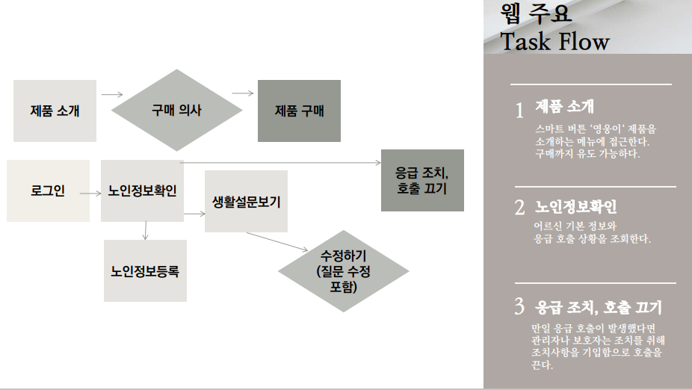
서비스 흐름도

Slide 3
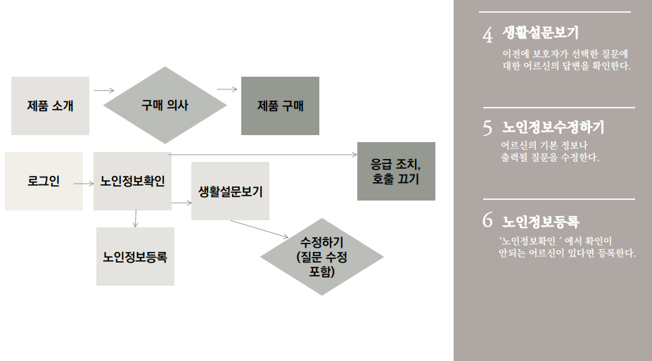
서비스 흐름도

Slide 4
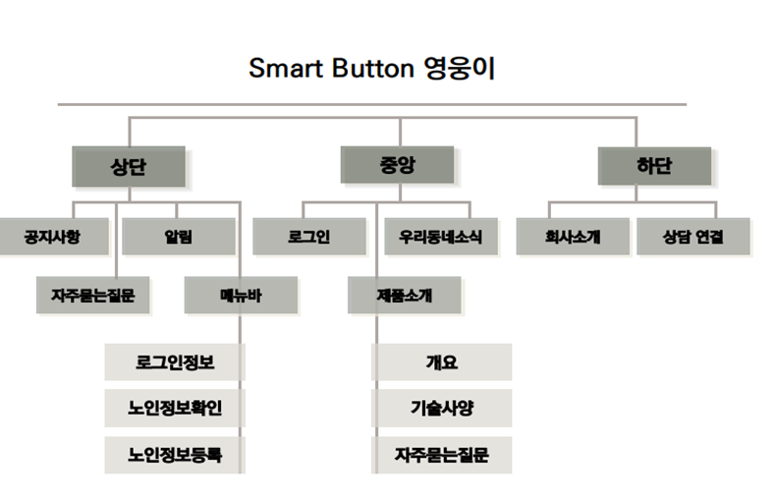
메뉴 구성

Slide 5
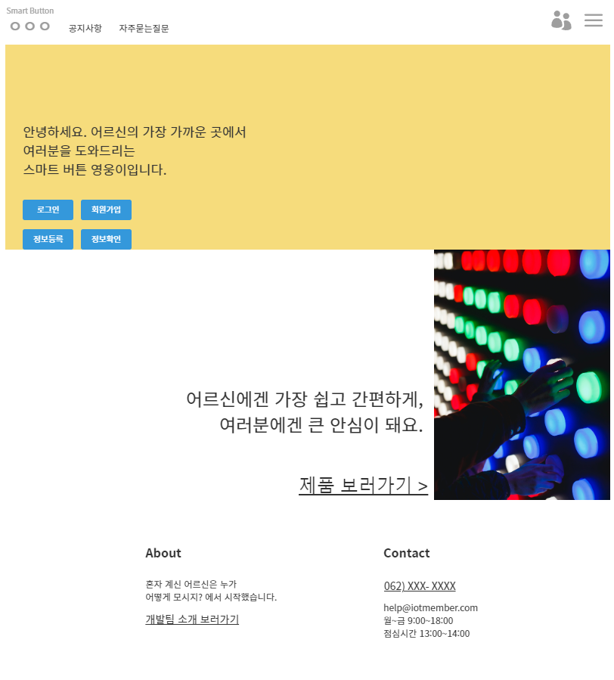
6
7
과제명
영웅이 SmartButton
화면이름
1
2
메인
3
4
화면코드
Main
작성자
팀장 – 진벼리 / 팀원 - 박종현
5
화면설명
- ③ 정보등록 버튼 btnMemJoin 정보등록 화면으로 이동
- ④ 정보확인 버튼 btnMemCk 정보확인 화면으로 이동
- ⑤ 제품 보러가기 버튼 btnPr
제품 보러가기 화면으로 이동
- ⑥ 빠른 정보확인 버튼 btnQmCk 빠른 정보확인 창이 나옴
- ⑦ 퀵메뉴버튼btnQmenu 퀵메뉴 창이 나옴
- ① 로그인 버튼 btnLogin 로그인 화면으로 이동
- ② 회원가입 버튼 btnJoin 회원가입 화면으로 이동

Slide 6
<처리 로직>
번호 | 컨트롤 ID | Operation (Method) | 설명
1 | btnLogin |  | 로그인 화면으로 이동
2 | btnJoin |  | 회원가입 화면으로 이동
3 | btnMemJoin |  | 정보등록 화면으로 이동
4 | btnMemCk |  | 정보확인 화면으로 이동
5 | btnPr |  | 제품 보러 가기 화면으로 이동
6 | btnQmCk |  | 빠른 정보확인 창이 나옴
7 | btnQmenu |  | 퀵 메뉴 창이 나옴

Slide 7
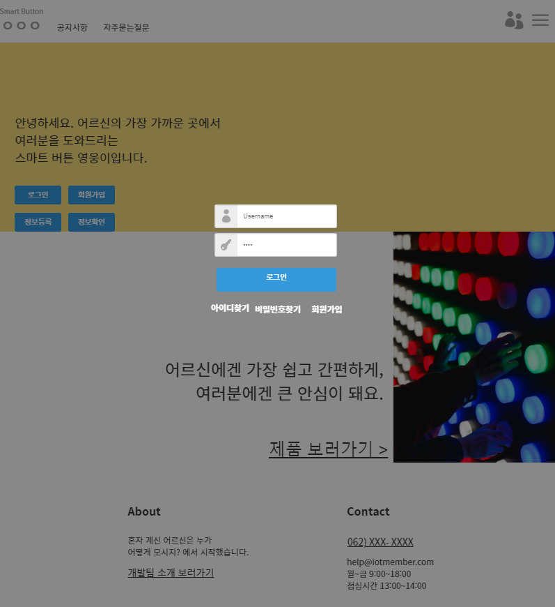
과제명
영웅이 SmartButton
화면이름
로그인
1
화면코드
2
Main_Login
3
4
5
작성자
팀장 – 진벼리 / 팀원 - 박종현
화면설명
① 계정입력란 :아이디, 비밀번호 입력 창 영역 누르면 IME 등장
② 로그인 버튼 로그인 기능 수행 (아이디와 비밀번호를 입력하고 실행 가능) 회원 정보가 없거나, 입력 정보가 일치하지 않을 시 다시 입력 메시지 발생
③ 아이디 찾기 버튼 F_ID 로 이동하여 아이디 찾기 이용가능
④ 비밀번호 찾기 버튼 F_PW 로 이동하여 비밀번호 찾기 이용가능
⑤ 회원가입 버튼 JOIN 으로 이동하여 회원가입 이용 가능

Slide 8
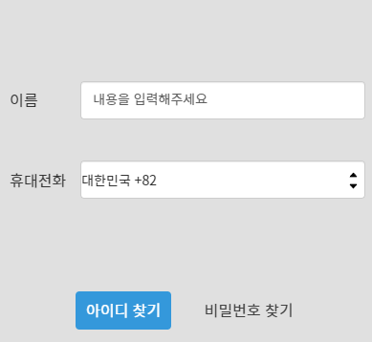
과제명
영웅이 SmartButton
화면이름
아이디찾기
1
화면코드
F_ID
작성자
팀장 – 진벼리 / 팀원 - 박종현
2
3
화면설명
-① 입력창 지원,해당영역을 누르면 IME 등장
-② 입력창에서 정확한 정보를 입력시 main으로 이동
-③ 비밀번호 찾기 버튼 F_PW 로 이동하여 비밀번호 찾기 이용가능

Slide 9
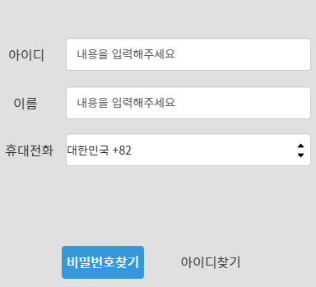
과제명
영웅이 SmartButton
화면이름
비밀번호 찾기
화면코드
1
F_PW
작성자
팀장 – 진벼리
2
3
화면설명
- ① 입력창 지원,해당영역을 누르면 IME 등장
- ② 입력창에서 정확한 정보를 입력시 main으로 이동
- ③ 아이디 찾기 버튼 F_ID 로 이동하여 아이디 찾기 이용가능

Slide 10
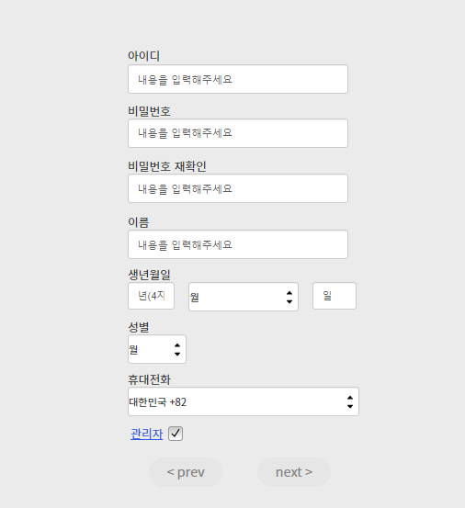
과제명
영웅이 SmartButton
1
화면이름
2
회원가입
3
화면코드
4
Join
5
작성자
6
팀장 – 진벼리 / 팀원 - 박종현
7
8
화면설명
- ①아이디 입력창 4~12자 이내 영문 소문자, 숫자 입력 창 지원하며 해당 영역 누르면 IME 등장
- ② 비밀번호 입력창 6~16자 이내 영문(대소문자구분) 또는 숫자, 특수문자 입력 창 지원하며 해당 영역 누르면 IME 등장
- ③비밀번호 일치 여부 확인 입력 창 지원하며 해당 영역 누르면 IME 등장

Slide 11
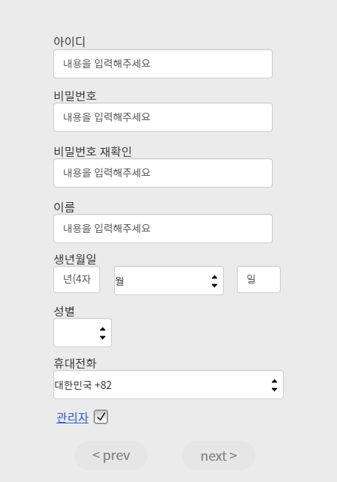
과제명
<이어서>
영웅이 SmartButton
1
화면이름
2
회원가입
3
화면코드
4
Join
5
작성자
6
팀장 – 진벼리 / 팀원 - 박종현
7
8
화면설명
- ④이름 입력창 4~12자 이내 영문 소문자, 숫자 입력 창 지원하며 해당 영역 누르면 IME 등장
- ⑤ 생년월일 입력창 생년월일 해당 영역을 누르면, Number를 바로 입력할 수 있는 IME 등장 월은 선택 가능
- ⑥ 성별 선택 남/여 선택 (Default는 모두 선택되어 있지 않은 상태)
- 화면설
- 화면설명 입력
- 화면설명 입력
- 화면설명 입력
- 화면설명 입력 ①②③④⑥⑤⑦⑧
- 화면설명 입력
- 화면설명 입력

Slide 12
과제명
<이어서>
영웅이 SmartButton
1
화면이름
2
회원가입
3
화면코드
4
Join
5
작성자
6
팀장 – 진벼리 / 팀원 - 박종현
7
8
화면설명
- ⑦휴대전화 입력란 입력 창 숫자 9자리 지원 해당 영역 누르면 IME 등장
- ⑧ 관리자 버튼 btnManager 관리자 회원가입으로 이동

Slide 13
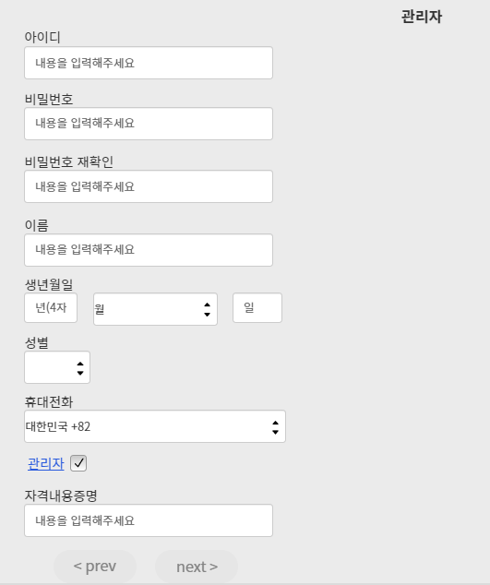
과제명
<이어서>
영웅이 SmartButton
화면이름
회원가입
화면코드
화면코드
Manager_Join
Manager_Join
작성자
팀장 – 진벼리 / 팀원 - 박종현
1
화면설명
관리자 회원가입 자격내용증명 추가
- ① 자격내용증명란 보호자(요양보호사 등) 자격을 증명할 수 있는 내용 입력란 해당 영역 누르면 IME 등장

Slide 14
<처리 로직>
번호 | 컨트롤 ID | Operation (Method) | 설명
1 | F_ID |  | 아이디 찾기 페이지로 이동
2 | F_PW |  | 비밀번호 찾기 페이지로 이동
3 | btnManager |  | 관리자 회원가입 페이지로 이동

Slide 15
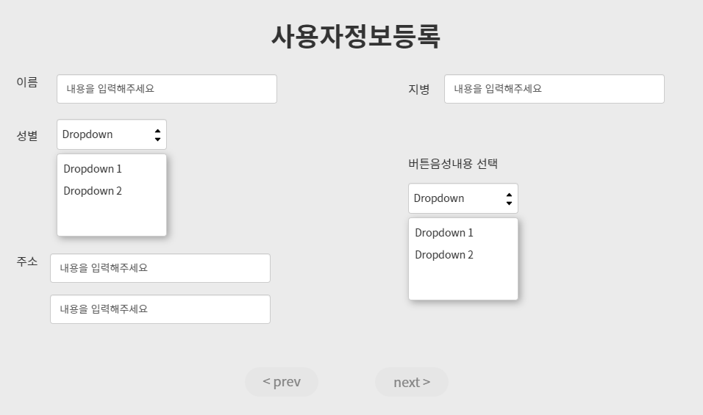
과제명
영웅이 SmartButton
화면이름
1
4
정보등록
2
5
화면코드
MemJoin
작성자
3
팀장 –진벼리/ 팀원 - 박종현
화면설명
버튼 실사용자 정보등록
- ① 이름 입력창 4~12자 이내 영문 소문자, 숫자 입력 창 지원하며 해당 영역 누르면 IME 등장
- ② 성별 선택 남/여 선택 (Default는 모두 선택되어 있지 않은 상태임)
- ③ 주소입력란 실거주 주소를 입력 해당 영역 누르면 IME 등장

Slide 16
과제명
<이어서>
영웅이 SmartButton
화면이름
1
4
정보등록
2
5
화면코드
MemJoin
작성자
3
팀장 –진벼리/ 팀원 - 박종현
화면설명
버튼 실사용자 정보등록
- ④ 지병입력란 실제 앓고 있는 지병 입력 해당 영역 누르면 IME 등장
- ⑤ 버튼음성내용 선택 버튼 누를 시 나오는 음성 내용중 필요한 음성내용을 선택

Slide 17
<처리 로직>
번호 | 컨트롤 ID | Operation (Method) | 설명
1 | MemJoin |  | 사용자 정보등록

Slide 18
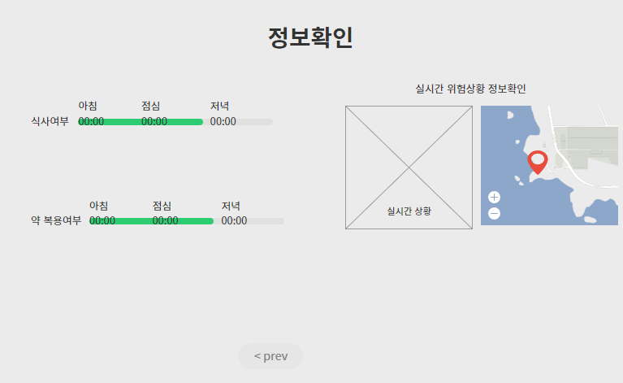
과제명
영웅이 SmartButton
화면이름
정보확인
1
3
화면코드
MemCk
2
작성자
팀장 –진벼리/ 팀원 - 박종현
화면설명
- ① 식사여부 그래프 식사 시간에 나오는 음성에 맞춰 버튼을 누르면 실시간으로 시간과 식사여부 확인 가능
- ② 약 복용 여부 그래프 약 복용 여부 시간에 나오는 음성에 맞춰 버튼을 누르면 실시간으로 시간과 약 복용 여부 확인 가능
- ③ 실시간 위험상황 정보확인 위험상황 발생 시 실시간 상황과 위치정보가 화면에 구현

Slide 19
<처리 로직>
번호 | 컨트롤 ID | Operation (Method) | 설명
1 | MemCk |  | 사용자 정보확인

Slide 20
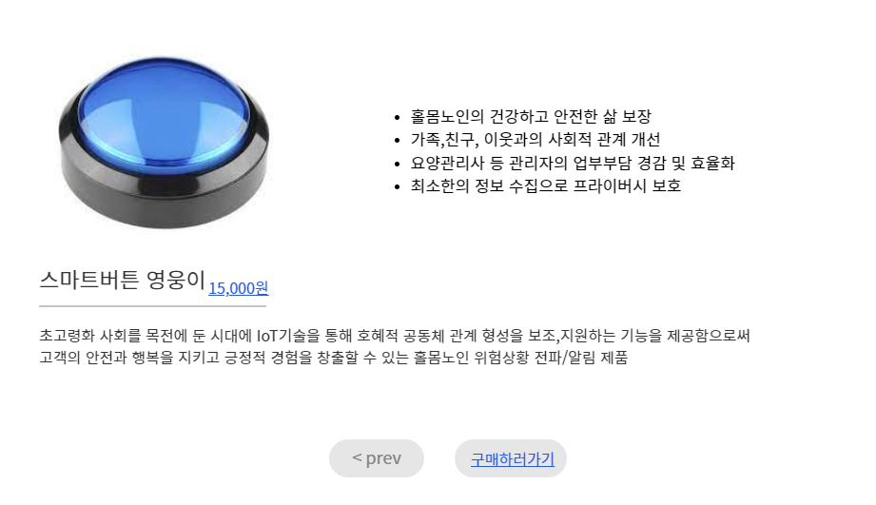
과제명
영웅이 SmartButton
화면이름
제품설명
화면코드
Pr
작성자
팀장 –진벼리 / 팀원 - 박종현
1
화면설명
- 제품을 소개하기위해 만들어진 화면
- ① 구매하러 가기 버튼 btnPch 제품구매 페이지로 이동

Slide 21
<처리 로직>
번호 | 컨트롤 ID | Operation (Method) | 설명
1 | Pr |  | 제품 확인 페이지

Slide 22
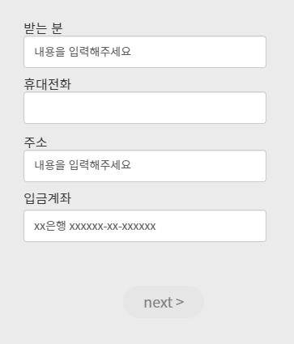
과제명
영웅이 SmartButton
화면이름
1
퀵메뉴
2
화면코드
3
Qmenu
작성자
4
팀장 – 진벼리/ 팀원 - 박종현
화면설명
-① 받는 분 입력란 4~12자 이내 한글 입력 창 지원하며 해당 영역 누르면 IME 등장
-② 휴대전화 입력란 입력 창 숫자 9자리 지원 해당 영역 누르면 IME 등장
-③ 주소입력란 배송 받을 주소를 입력 해당 영역 누르면 IME 등장
-④입금계좌 입력란 입금할 계좌 선택 해당영역 누르면 리스트 등장

Slide 23
<처리 로직>
번호 | 컨트롤 ID | Operation (Method) | 설명
1 | btnPch |  | 제품 구매페이지로 이동

Slide 24
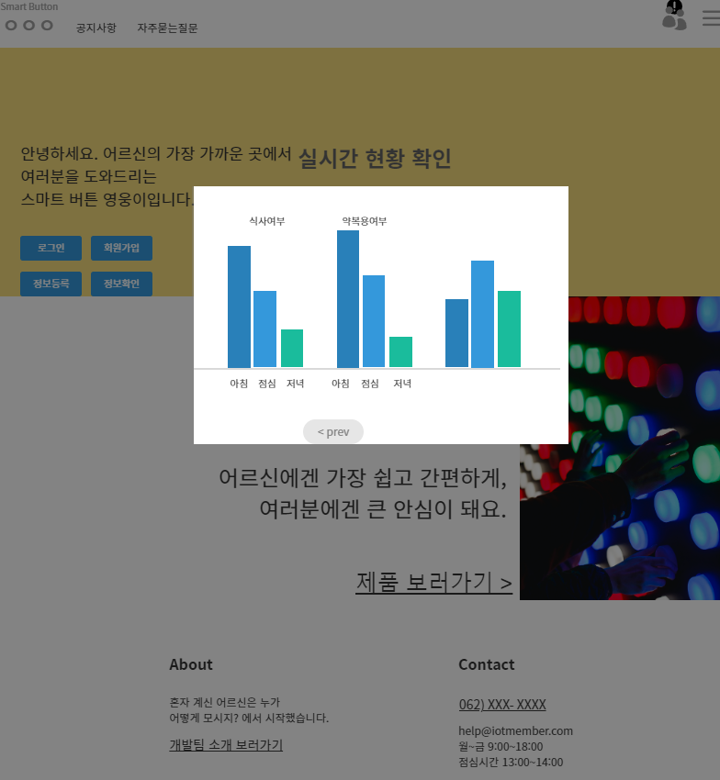
과제명
1
영웅이 SmartButton
화면이름
빠른정보확인
화면코드
QmCK
작성자
팀장 – 진벼리 / 팀원 - 박종현
화면설명
① 알림 아이콘이 생기고 클릭하게 되면 그래프로 빠르게 실시간 상황 확인 가능

Slide 25
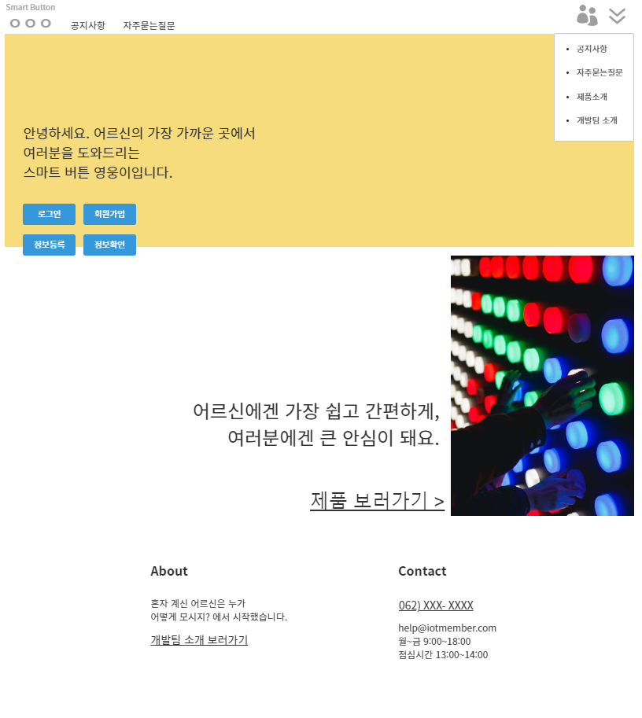
과제명
영웅이 SmartButton
1
화면이름
퀵메뉴
화면코드
Qmenu
작성자
팀장 – 진벼리/ 팀원 - 박종현
화면설명
① 아이콘 모양이 바뀌면서 공지사항 리스트가 나옴

Slide 26
<처리 로직>
번호 | 컨트롤 ID | Operation (Method) | 설명
1 | Qmck |  | 빠른정보확인
2 | Qmenu |  | 퀵메뉴

